Slide 1
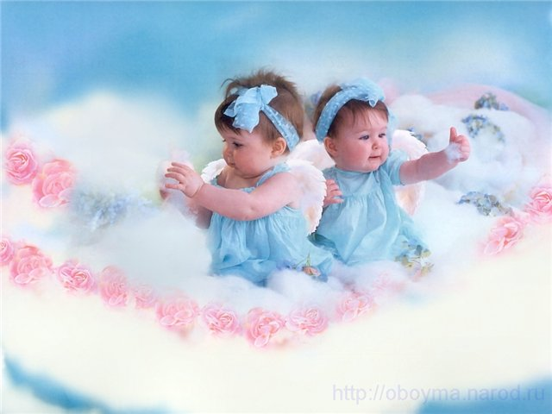
Права ребенка
Муниципальное бюджетное дошкольное образовательное учреждение «Детский сад № 130»

Slide 2


Slide 3
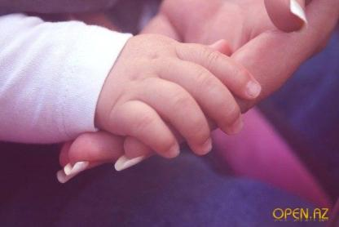
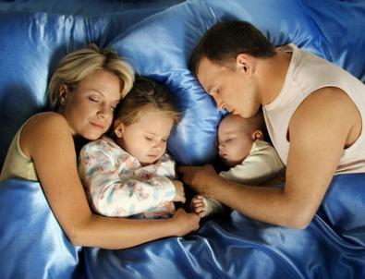
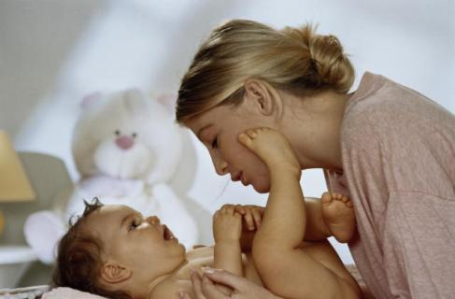
На любовь имеют право
Все ребята на Земле,
На заботу и на ласку,
Право жить в своей семье.

Slide 4
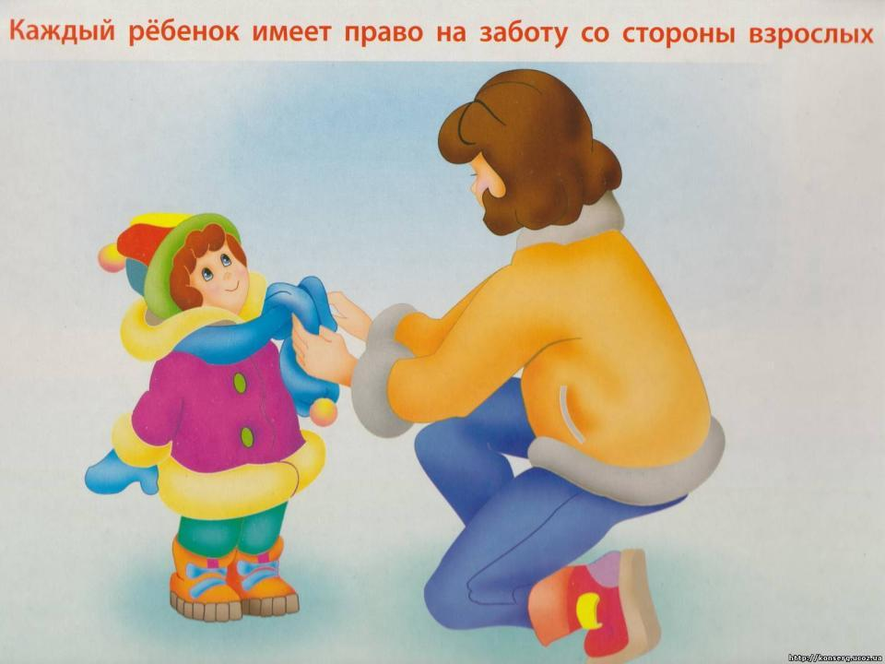

Slide 5


Slide 6
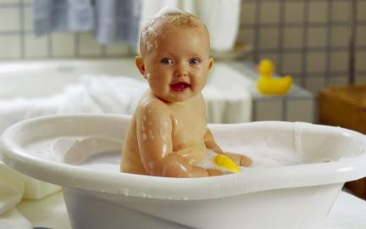
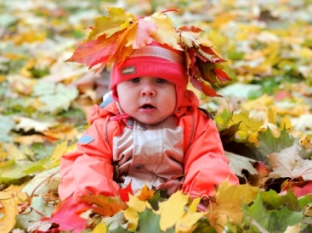
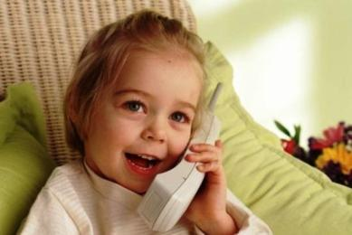
Сказка учит нас, друзья
Жить без домика нельзя.
Лисе, зайке, поросенку
Даже глупому мышонку.
Ох, как нужно нам оно
Это право на … жилье

Slide 7


Slide 8
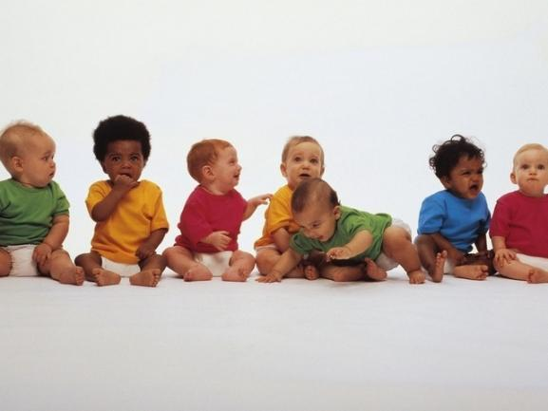
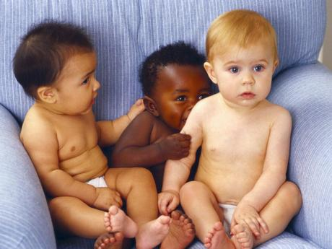
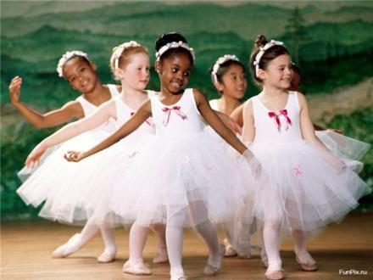
Я имею право быть чёрным и белым.
Я имею право быть ловким и смелым.
Ты имеешь право иметь своё имя.
Ты имеешь право быть просто любимым.
Мы имеем право на всём белом свете.
Мы имеем право! Мы – дети!

Slide 9


Slide 10
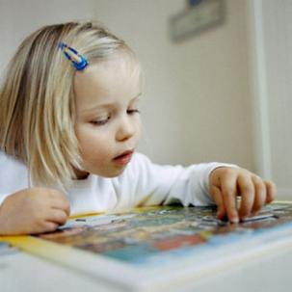
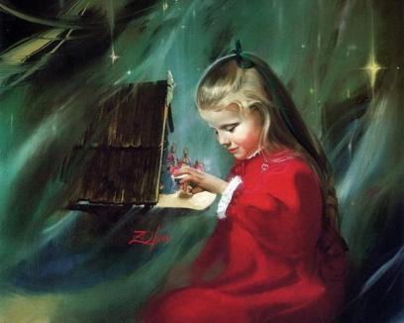
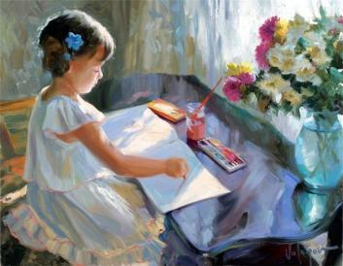
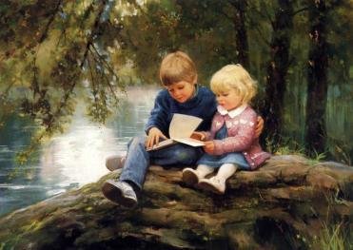
Чтобы вырасти успешным
Надо много знать, уметь.
Чтобы вырасти большим
Недостаточно питанья
Мы использовать должны
Право на образованье

Slide 11


Slide 12
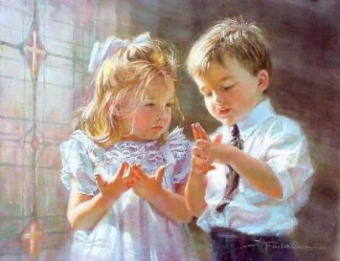
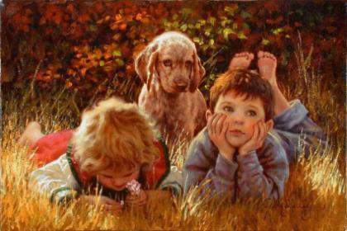
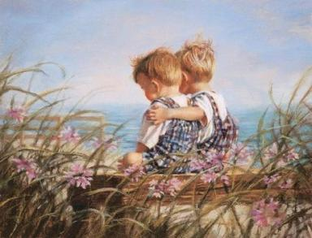
Ты, я, он, она –вместе дружная семья,
Спорим, дружим и прощаем,
Свои мысли выражаем.
Можем сами мы решать, что нам делать, как играть

Slide 13


Slide 14
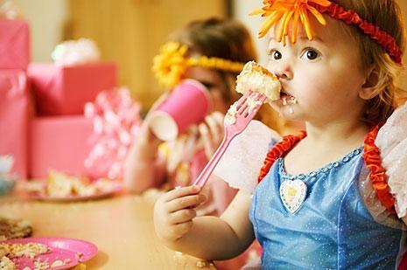
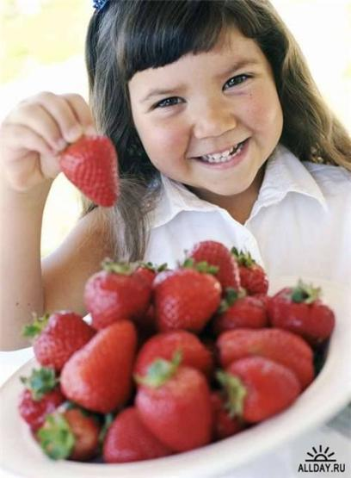
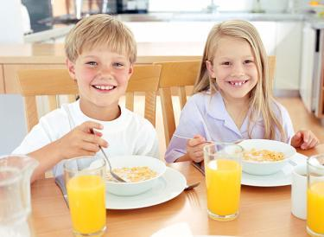
Чтоб здоровым быть всегда,
Нужна вкусная еда.

Slide 15


Slide 16
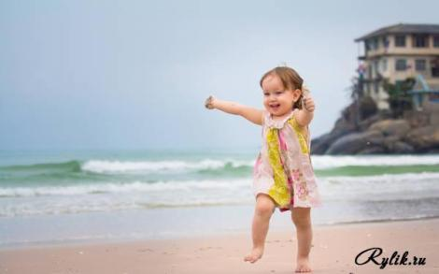
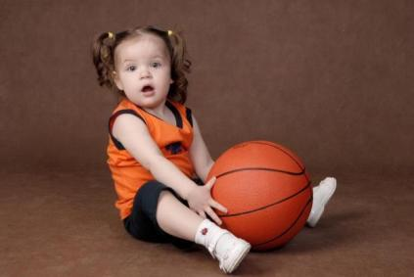
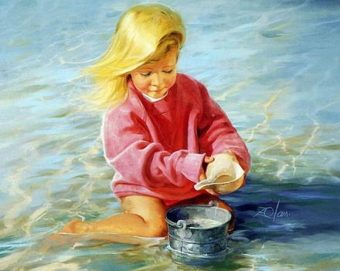
Мама работала.
Папа трудился,
А я в детском садике все находился.
Все кто устал от работы нелегкой
Имеют полное право на отдых

Slide 17


Slide 18

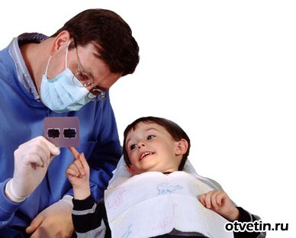
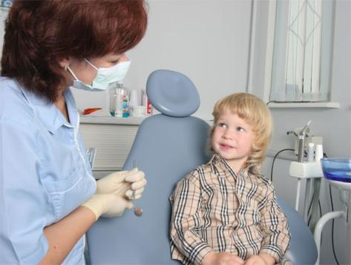
Если дети заболели
Плохо чувствуют себя
И у них бронхит, ангина,
Пневмония, скарлатина,
Слышен детский крик и плач
Вам поможет только врач.

Slide 19


Slide 20
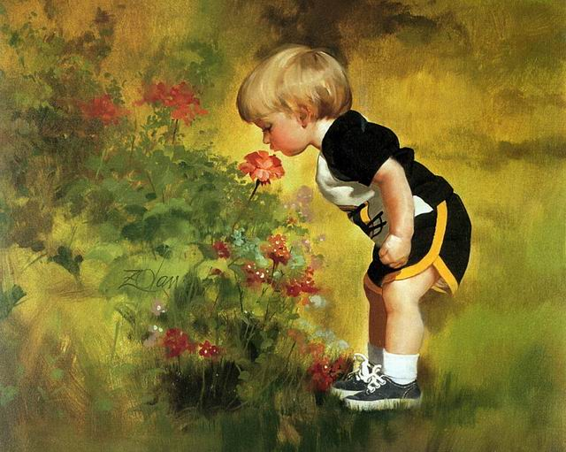
Права, обязанности надо знать.
Не только знать, но соблюдать.
Тогда легко нам будет жить,
Играть, дружить и не тужить.

Slide 21


Slide 22
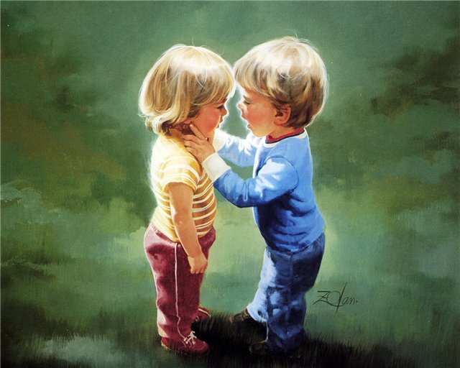
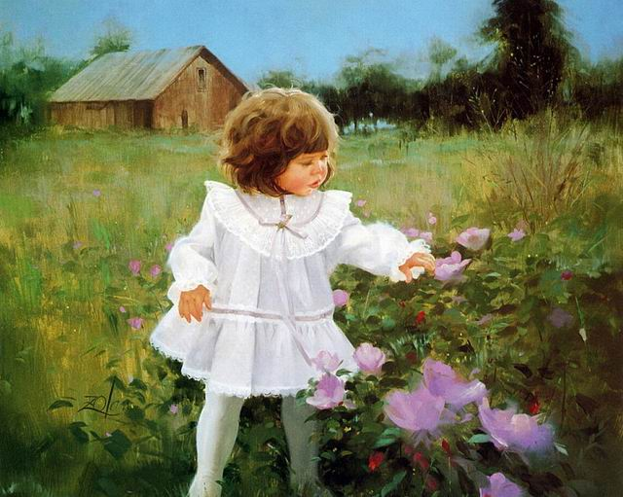
Лишь появится ребенок, и дышать начнет едва
У него уже с пеленок веские права!
Он имеет право жить, развиваться и дружить;
Иметь просторный, добрый дом
Видеть тихий мирный сон.
Врачей помощь получать,
Обучаться, отдыхать,
Быть веселым и здоровым,
Восхищаться чем-то новым
И любить, и быть любим
Все: Он на свете не один!

